Slide 1

Καλώς ήρθατε
ΕΠΙ-ΚΟΙΝΩΝΙΑ ΧΩΡΙΣ ΕΜΠΟΔΙΑ

Slide 2
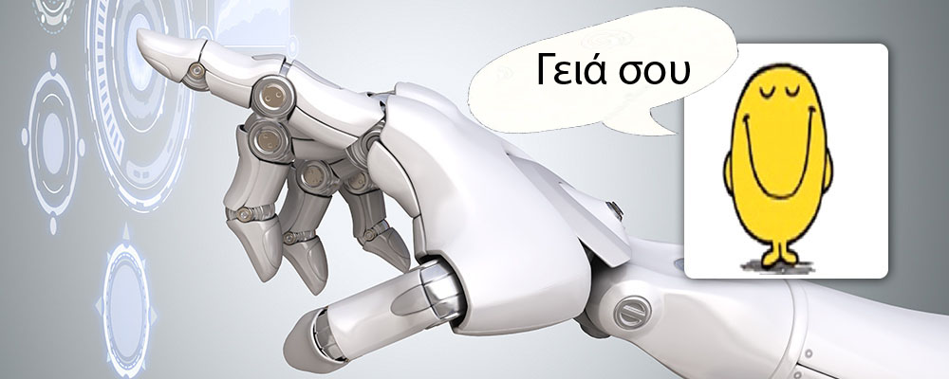
Ο κύριος Διαφάνεια
Ένα φιλικό προς τους ανθρώπους με δυσκολίες bot

Slide 3

Το πρόβλημα
Ειδικές πληθυσμιακές ομάδες
ΓΚΡΙΝΙΑ
–
ΟΥΡΕΣ ΣΤΟΝ ΓΚΙΣΕ
–
ΑΝΑΠΑΝΤΗΤΑ ΤΗΛΕΦΩΝΗΜΑΤΑ
–
ΑΜΕΛΕΙΑ
–
ΌΧΙ ΠΡΟΣΒΑΣΗ
ΑΜΕΑ 72%
ΗΛΙΚΙΩΜΕΝΟΙ 78%
ΜΕΤΑΝΑΣΤΕΣ 75,6%
ΧΑΜΗΛΗ ΜΟΡΦΩΣΗ 67,6%
ΑΝΕΡΓΟΙ 76%
ΠΗΓΗ: Κοινωνία της Πληροφορίας Α.Ε. (ΚτΠ Α.Ε.)
(Οι νέες τεχνολογίες στην καθηµερινή ζωή των πολιτών, Ιούνιος 2014)

Slide 4
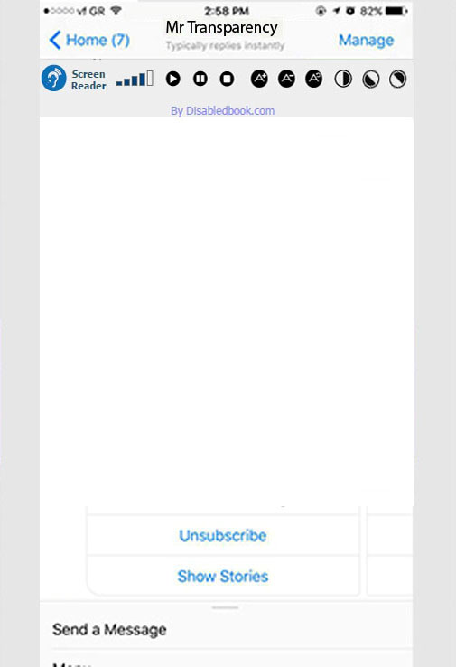
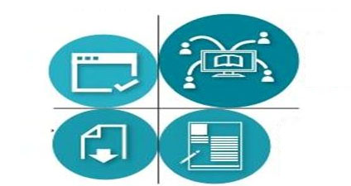
Η λύση ο κύριος Διαφάνεια
Ηλεκτρονική Διακυβέρνηση
ΗΛΕΚΤΡΟΝΙΚΗ ΔΙΕΚΠΕΡΑΙΩΣΗ
15,0%
Εργαλεία για ΑμέΑ
ΛΗΨΗ ΠΛΗΡΟΦΟΡΙΩΝ
26,4%
Γενικά είμαι πολύ Happy που βρίσκομαι εδώ
γιατί μου δίνεται η δυνατότητα να βοηθώ.
Αποστολή μηνύματος
Ενημέρωση από δήμους
ΚΑΤΕΒΑΣΜΑ ΕΝΤΥΠΩΝ
16,1%
ΥΠΟΒΟΛΗ ΦΟΡΜΩΝ
16,6%
ΠΗΓΗ: Κοινωνία της Πληροφορίας Α.Ε. (ΚτΠ Α.Ε.)
(Οι νέες τεχνολογίες στην καθηµερινή ζωή των πολιτών, Ιούνιος 2014)

Slide 5
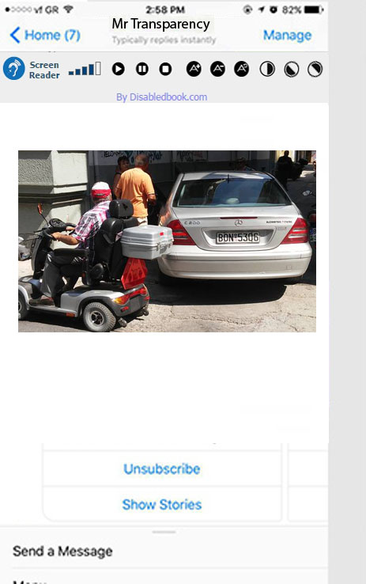
Παράδειγμα 1
Βρίσκεσαι στον δρόμο και βλέπεις ότι το *αυτοκίνητο
κάποιου είναι παρκαρισμένο στο πεζοδρόμιο και δεν
μπορείς να περάσεις. Απλά βγάζεις το κινητό σου,
παίρνεις φωτογραφία και το στέλνεις στον κύριο Διαφάνεια
ο οποίος ενημερώνει τους υπευθύνους στον Δήμο άμεσα
Δες που πάρκαρε αυτός
Παρακαλώ περιμένετε
να σας συνδέσω με την αρμόδια υπηρεσία
* Για τις τρύπες στο δρόμο, για τα σκουπίδια κλπ

Slide 6
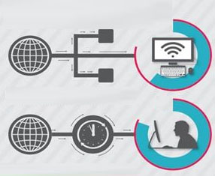
Θετικά σημεία
Χρήση Διαδικτύου
Κεντρική εγκατάσταση εφαρμογής
2) CLOUD SERVERS
3) Παρακολούθηση πορείας
4) Μπορεί το αίτημα να καταγράφεται σε 24ωρο τηλεφωνικό κέντρο
5) Είναι φιλικό προς τα άτομα με αναπηρία και τα εμποδιζόμενα άτομα
6) Είναι στο Google Play και στο ιTunes
7)Ετοιμο για κινητά νέας γενιάς
Πρόσβαση από το σπίτι 61,5%
Καθημερινή χρήση διαδικτύου 81,0%
ΠΗΓΗ: Κοινωνία της Πληροφορίας Α.Ε. (ΚτΠ Α.Ε.)
(Οι νέες τεχνολογίες στην καθηµερινή ζωή των πολιτών, Ιούνιος 2014)

Slide 7
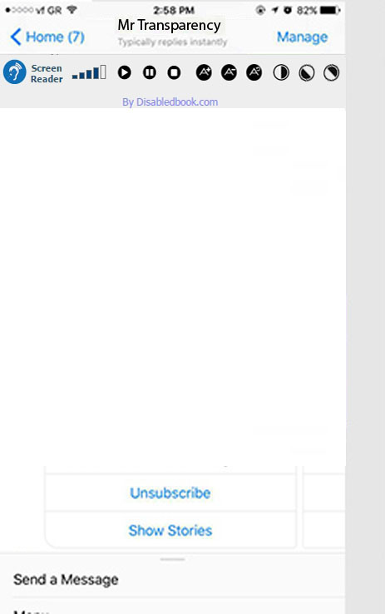
Παράδειγμα 2
Είσαι στο facebook* και διαβάζεις κάτι και ξαφνικά θες να ρωτήσεις για πιστοποιητικό οικογενειακής κατάστασης, απλά γράφεις στον κύριο Διαφάνεια ο οποίος ενημερώνει τους υπευθύνους άμεσα
πιστοποιητικό οικογενειακής κατάστασης ξέρεις πως βγάζω?
Παρακαλώ περιμένετε
να σας συνδέσω με την αρμόδια υπηρεσία
* Στην ιστοσελίδα, στο κινητό, στην ταμπλέτα κλπ

Slide 8
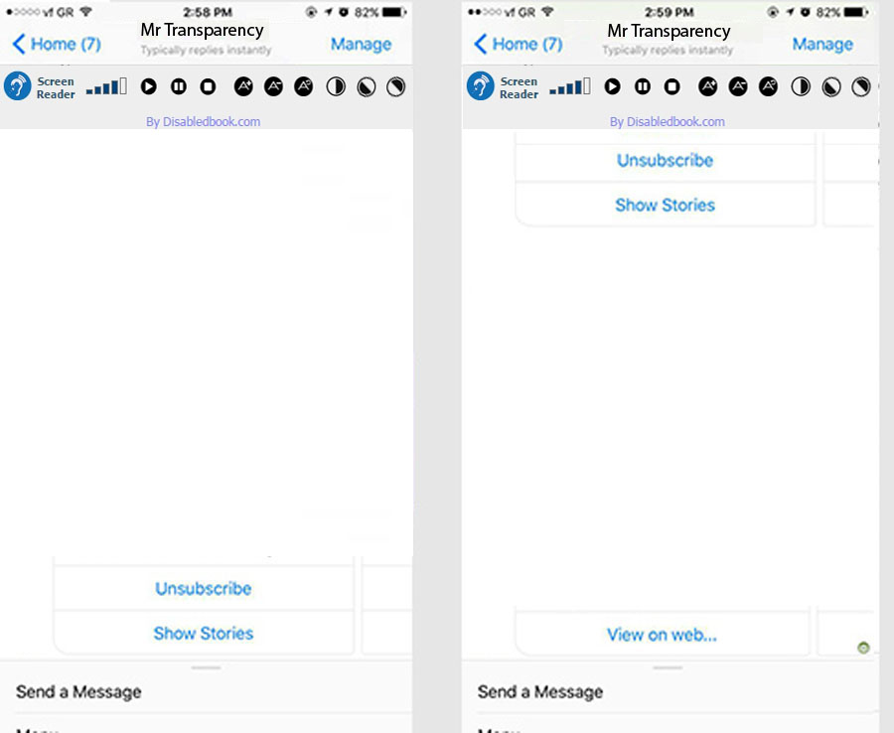
Τι ακριβώς κάνει
Πες μας κάτι για εσένα
Είμαι το νέο μέλος στον Δήμο σου και έχω αναλάβει να σε ενημερώνω για τα νέα και πολλά άλλα
Τι συμβουλές δίνεις στους Δημότες out there?
Τι ακριβώς μπορείς να κάνεις?
Δεν είμαι σε θέση ακόμα να δώσω συμβουλές
Μπορώ να σου στέλνω τις απαντήσεις στις ερωτήσεις σου
Πώς μπορεί κάποιος να επικοινωνήσει μαζί σου?
Μπορώ να σου τις στέλνω καθημερινά στις 8μμ. τα νέα που θες
Στη Facebook σελίδα του Δήμου σου, στο κινητό ή σε επίσημη ιστοσελίδα

Slide 9
Τεχνικά πώς δουλεύει
Ποια είναι η Γλώσσα Προγραμματισμού σου?
Ποια είναι τα διαθέσιμα opendata ή apis δημοσίου που χρησιμοποιείς?
Η γλώσσα προγραμματισμού μου είναι η C+,
Τώρα χρησιμοποιώ facebook api όμως μπορώ να χρησιμοποιήσω εύκολα από http://www.opengov.gr/ http://www.publicrevenue.gr/kpi/ •
http://maps.ypeka.gr, • http://hello.crowdapps.net/opendata-stereas-elladas/open-budget/ • http://opendata.thessaloniki.gr/ • http://gr-city.census.okfn.org/

Slide 10
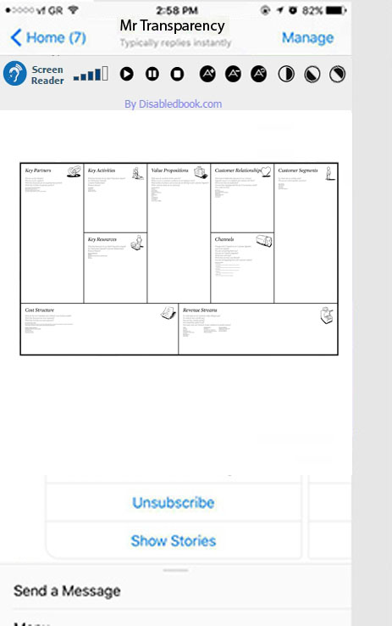
Επιχειρηματικά πώς δουλεύει
Ογκοχρέωση ανάλογα τον αριθμό των αιτημάτων ανά δήμο
1 μεχρι 50 αιτήματα τον μήνα δωρέάν η υπηρεσία
Συνεργασία με παραπάνω από έναν δήμους
Χρειάζεται το λιγότερο δυο προγραμματιστές για να λειτουργήσει
Γρήγορη και εύκολη διαφήμιση σε κοινωνικά δίκτυα(Social Media), μέσω Δήμων , τηλεόρασης
Business Model Canvas έχεις?
Ναι και Swot Ανάλυση
και με έχουν ανεβάσει και στο github.com με το όνομα mr-transparency-bot-master.zip

Slide 11
Το επόμενο βήμα
Να εξελιχθούν οι προδιαγραφές και το λογικό για να απαντάει ποιο στοχευμένα
Να φορεθεί δηλαδή να γίνει Wearable σε όσους περισσότερους δήμους γίνεται
Να μπουν περισσότερα εργαλεία για τα αποκλισμένα άτομα
Τι θα κάνεις εάν κερδίσεις?
εάν κερδίσω θέλω να εξελιχθώ καλύτερα

Slide 12

Demo https://www.disabledbook.com/
Ο κύριος Διαφάνεια
Eρωτήσεις

